Slide 1
Assignment 2 – Perceptron
2024 Machine Learning
吳秉叡
National Chung Cheng University
Machine Vision Learning Lab

Slide 2
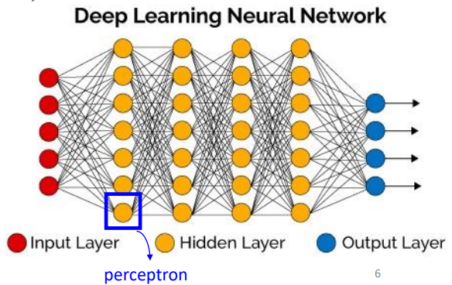
Introduction – Perceptron
Perceptron -- 深度學習模型的單一節點

Slide 3
Introduction – Linear (Binary) classification
Perceptron 可以當成一個線性分類器(linear classifiers)
How to solve binary classifation problem?
Perceptron Learning Algorithm (PLA)
If there are some noisy data exist…
Pocket Algorithm
…
These two algorithms are aimed to find the optimal weight matrix.

Slide 4
Assignment
PLA and pocket algorithm can be used at Linear classification problem in both 3D (平面) or 2D (線) coordinate.
In this Assignment, we want to solve the problem in 2D coordinate.
If you are not familiar with the algorithm, please check the courses slides.

Slide 5
Assignment – Package required
Python 3.6 以上
Numpy
Argparse
matplotlib.pyplot
time
os

Slide 6
Assignment – sample code & data file
Perceptron.py #Perceptron的class, 回傳6個list
PLA.py #實作PLA的地方
Pocket.py #實作Pocket的地方
data_30_1.txt #30筆資料，線的右半為正樣本，左半為負樣本
data_30_2.txt #第2個30筆資料
data_30_3.txt #第3個30筆資料
data_2000.txt # 2000筆資料，和上面一樣各一半
data_2000_50wrong.txt # 2000筆資料，和上面一樣各一半，但各有50筆正 負樣本為不正確的(錯邊)

Slide 7
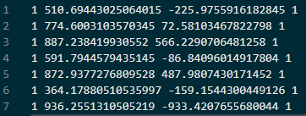

Assignment – data
label：為+1或-1
原本的二維資料 ($x$ , y)，重新寫成 ($x_{1}$ , $x_{2}$)
原本的直線方程式 $ax+by+c=0$，重新寫成 $w0+w1 x1+w2 x2=0$。
直線方程式可以視為($w0 , w1 , w2$) 與 ($1, x1 , x2$) 的內積=0。
$w0+w1 x1+w2 x2$= $(w0 , w1 , w2 ) ∙ (1, x1 , x2 ) = w ∙ x$= 0
詳情可以參考課程投影片

Slide 8
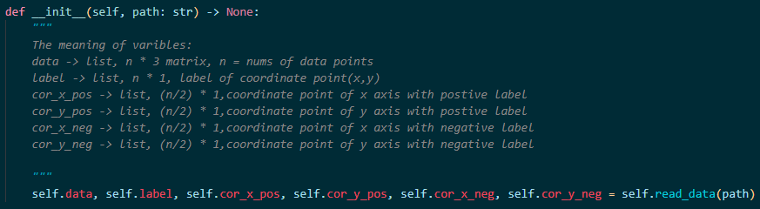
Sample code – Perceptron.py

Slide 9

Sample code – Perceptron.py
以上張圖及data_30_1.txt為輸入為例 ：
perceptron.data # 為30*3的矩陣
perceptron.label # 大小為30的一維陣列
----------------------------------------------------------------
perceptron.cor_x_pos # 正標籤的X座標
perceptron.cor_y_pos # 正標籤的Y座標
perceptron.cor_x_neg # 負標籤的X座標
perceptron.cor_y_neg # 負標籤的Y座標
(提示：這些畫圖時說不定會用到)

Slide 10
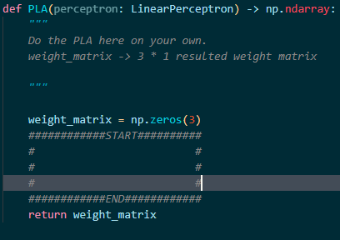
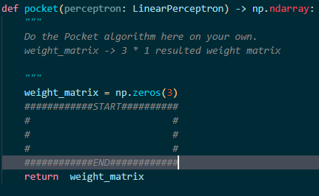
Sample code – PLA.py & Pocket.py
請在這兩個程式內的副函式完成PLA 以及Pocket演算法(預設會回傳一個大小為3的一維矩陣，做為權重)

Slide 11
Sample code – PLA.py & Pocket.py
執行指令如下，參數格式為 –path 檔名
但若檔名錯誤或沒輸入，則會報錯

Slide 12
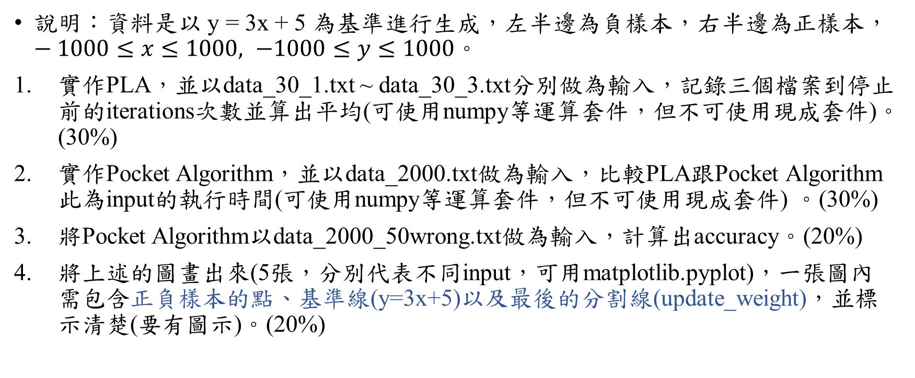
Assignment – requirements
說明：資料是以 y = 3x + 5 為基準進行生成，左半邊為負樣本，右半邊為正樣本，$−1000≤x≤1000, −1000≤y≤1000$。
實作PLA，並以data_30_1.txt ~ data_30_3.txt分別做為輸入，記錄三個檔案到停止前的iterations次數並算出平均(可使用numpy等運算套件，但不可使用現成套件)。(30%)
實作Pocket Algorithm，並以data_2000.txt做為輸入，比較PLA跟Pocket Algorithm此為input的執行時間(可使用numpy等運算套件，但不可使用現成套件) 。(30%)
將Pocket Algorithm以data_2000_50wrong.txt做為輸入，計算出accuracy。(20%)
將上述的圖畫出來(5張，分別代表不同input，可用matplotlib.pyplot)，一張圖內需包含正負樣本的點、基準線(y=3x+5)以及最後的分割線(update_weight)，並標示清楚(要有圖示)。(20%)

Slide 13
Note
You are not forced to use sample code, it’s fine for you to do it by your own .(可以自己寫不用sample code，能符合作業要求就好)
The assignment should be implemented by Python.
You need to hand in the python code and the report.
In your report, it should contain: (請以中文撰寫)
Execution description : steps how to execute your codes.
Experimental results : As specified in the assignment.
Conclusion : The observation from your results.
Discussion : The questions or the difficulties you met during the implementation.

Slide 14
Note
Assignment format
Zip all your files into a single one and upload it to the E-Course2 website
Please format the zipfile as
ML_Student ID_proj2_verNo.zip, ex：ML_612410021_proj2_v1.zip
No copy! Late policy applies.
Deadline : 2024/3/26 23:59

